Slide 1
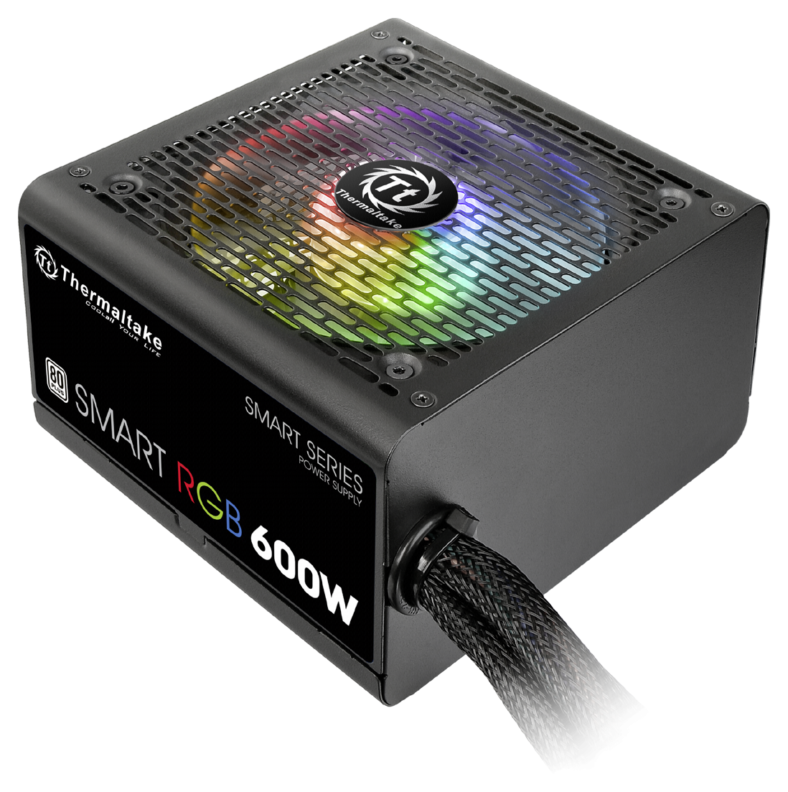
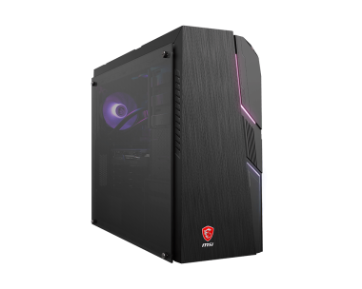
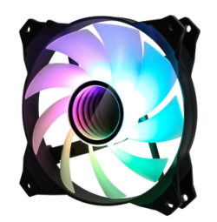
Zdroje
Skříně
Chlazení
Douša, Shon

Slide 2
Chlazení
Zdroje
Skříně
Typy chlazení
Typy skříní, konstrukce
Typy zdrojů a jejich dělení

Slide 3
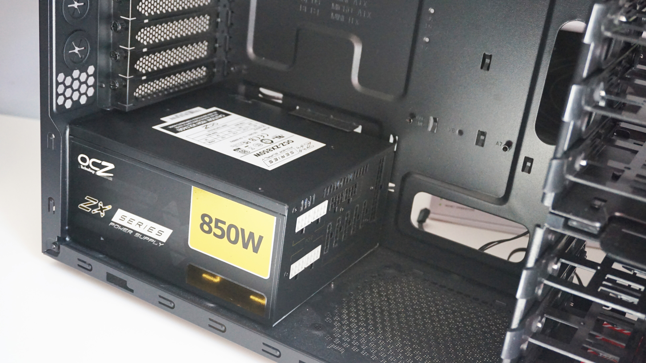
Zdroje
Nedílná součást skříně
Zpracovává AC na DC
Dělení :
interní
externí
zabudované

Slide 4
Zdroje
Interní
Zdroj umístěný přímo ve skříni
Účelem je napájení vnitřních komponent
Ochrana proti přepětí, napětí, podpětí, přehřátí a zkratu
Zdroje rozlišujeme podle:
výkonu
efektivity
modularity
Nedílná součást skříně
Zpracovává AC na DC
Dělení :
interní
externí
zabudované

Slide 5
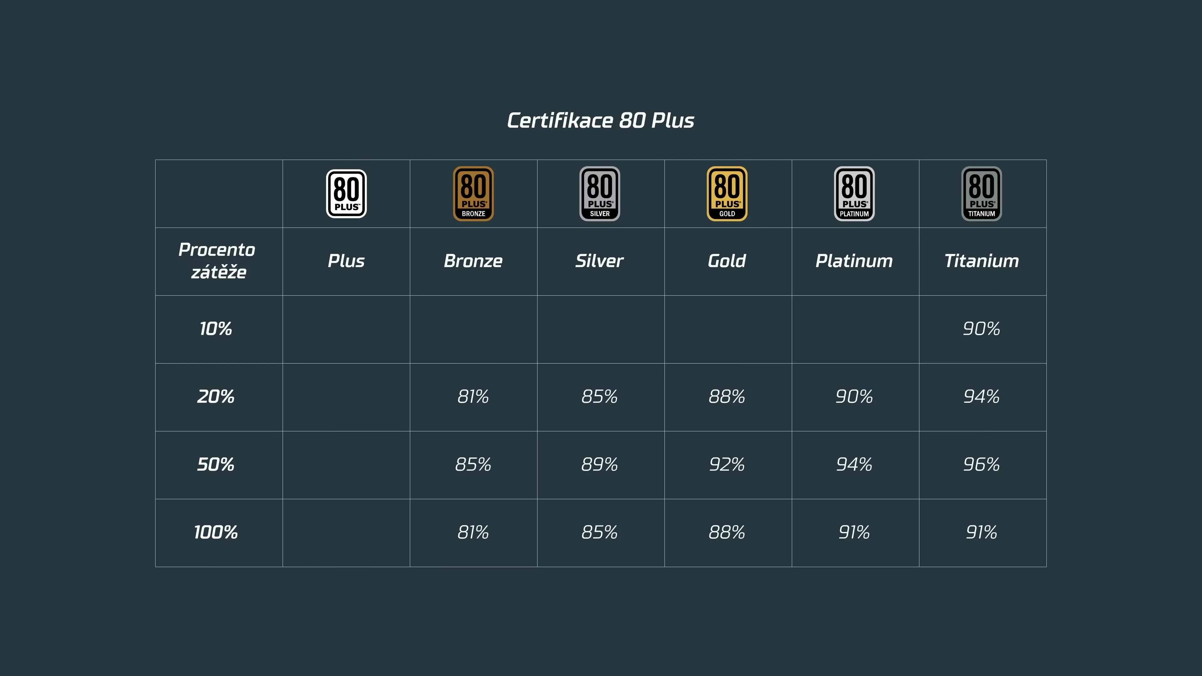
Zdroje
Interní
Výkon (Wattage)
Udává, kolik energie může dodat zdroj do počítačového systému
Výkon je přímo úměrný požadavkům hardwaru.
Pohybuje se od 250 – 1600W
Zdroj si vede nejlépe při zatížení 50 -75%
Zdroj umístěný přímo ve skříni
Účelem je napájení vnitřních komponent
Ochrana proti přepětí, napětí, podpětí, přehřátí a zkratu
Zdroje rozlišujeme podle:
výkonu
efektivity
modularity
Notes:
Optimum 450 - 600 W

Slide 6
Zdroje
Interní
Efektivita
Vyjadřuje jak dobře zdroj přeměňuje el.energii na užitečný výkon
Vyšší efektivita => generuje méně ztrátového tepla => snižuje náklady na elektřinu => v dlouhodobém horizontu cenově výhodnější
Existují certifikace, které klasifikují zdroje podle úrovně efektivity

Slide 7
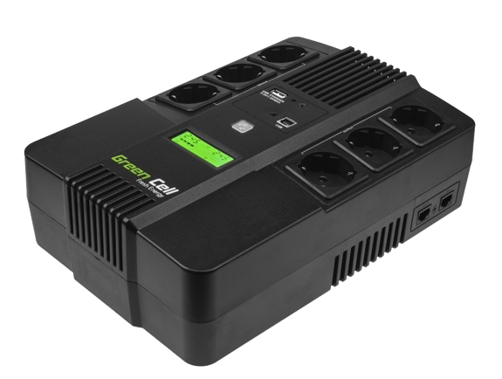
Zdroje
Modularita
Umožňuje odpojování a připojování kabelů dle potřeby
Modularita příspívá k vizuelní estetice ve skříni => nepotřebné kabely nezabírají místo
Rozlišujeme:
Plně modulární
Semi modulární
Nemodulární
Interní

Slide 8
Zdroje
Záložní
Zdroj nepřetržitého napájení
Bývá obvykle zapojen mezi primárním zdrojem elektřiny a vstupem napájení
Úlohou je chránit data
Rozlišujeme typy:
off-line
line-interactive
on-line

Slide 9
Zdroje
Off-line
Nejlevnější
Dodává energii pouze v případě výpadku napájecího napětí
Při výpadku rychle přepíná na interní baterii
Přepínání může způsobit krátkodobou ztrátu napájení => Krátkodobá přestávka v napájení při přepnutí na baterie
Určen do domácnosti
Záložní

Slide 10
Zdroje
Line-interactive
Aktivně reguluje napětí pomocí automatické regulace napětí
V porovnání s online jsou line-interactive obvykle kompaktnější a mají nižší energetickou spotřebu (výhoda i nevýhoda)
V porovnání oproti off-line mají ochranu proti přepětí a podpětí
Záložní

Slide 11
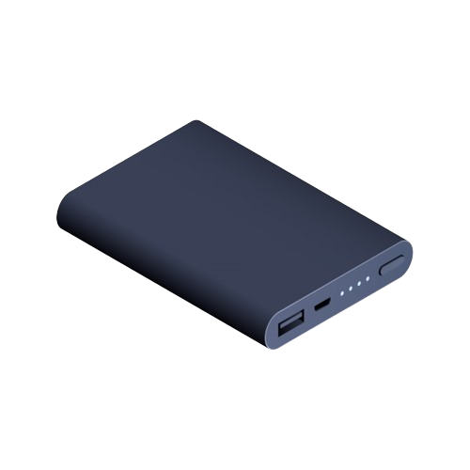
Zdroje
Záložní
On-line
Nejdražší
Běží nepřetržitě => trvale se vybíjí a nabíjí
Vyšší energetická spotřeba
Vyšší opotřebení baterii
Špičková schopnost kompenzovat napěťové fluktuace
Využití v lékařství
Notes:
Napěťové fluktuace jsou krátkodobé změny napětí v elektrickém systému, které mohou být způsobeny různými faktory v distribuční síti elektrické energie.

Slide 12
Zdroje
Externí
Powerbanky
Přenosný externí zdroj energie pro nabíjení především mobilních zařízení
Zajišťuje dostatečnou energii na prodloužení životnosti baterie vašeho telefonu
Powerbanky jsou navrženy tak, aby byly kompatibilní s širokou škálou zařízení

Slide 13
Chlazení
Zdroje
Skříně
Typy chlazení
Typy skříní, konstrukce
Typy zdrojů a jejich dělení

Slide 14
Zdroje
Chlazení
Skříně
Typy zdrojů a jejich dělení
Typy chlazení
Typy skříní, konstrukce

Slide 15
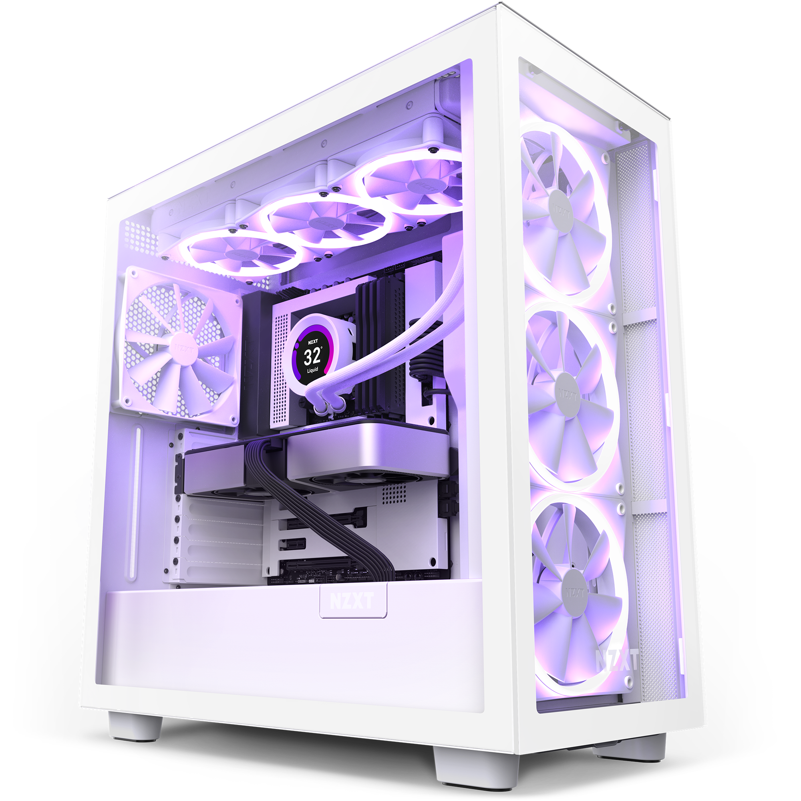
Skříně
Základní část PC sestavy
Mechanické upevnění komponentů PC
Konektory, vypínač, otvory (mechanika, větrání)
Rozlišujeme:
Typ skříně
Konstrukce

Slide 16
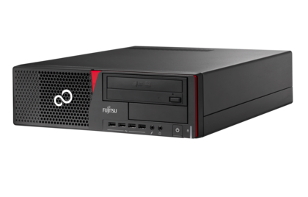
Skříně
Rozlišujeme:
Typ skříně
Konstrukce
Desktop
Starší typ, nepříliš nepoužívaný
Počítač „naležato“
Výhody – Snadný přístup k mechanice
Nevýhody – Obtížné rozšíření

Slide 17
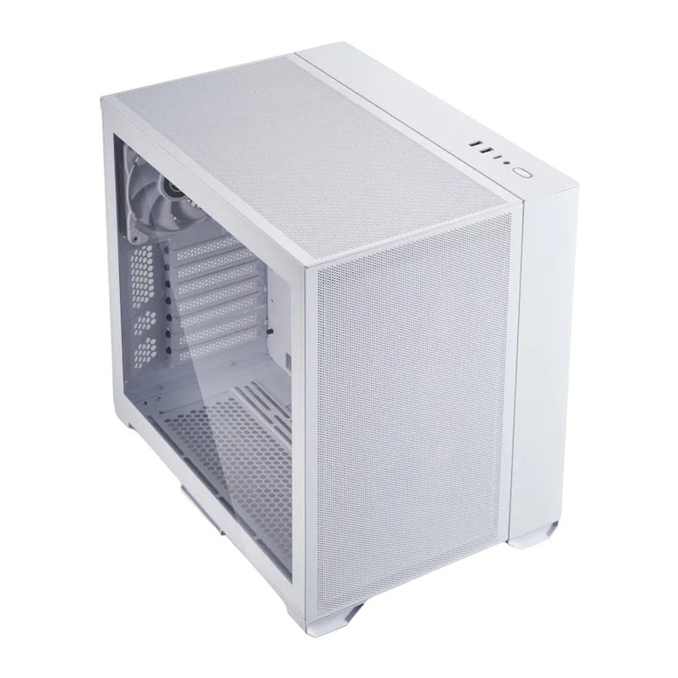
Skříně
Typ skříně
Rozlišujeme:
Desktop
Starší typ, nepříliš nepoužívaný
Počítač „naležato“
Výhody – Snadný přístup k mechanice
Nevýhody – Obtížné rozšíření
Konstrukce
Minitower
Podobný typ jako desktop
Výhody – Možnost přesunout PC na zem
Nevýhody – Obtížné rozšíření

Slide 18
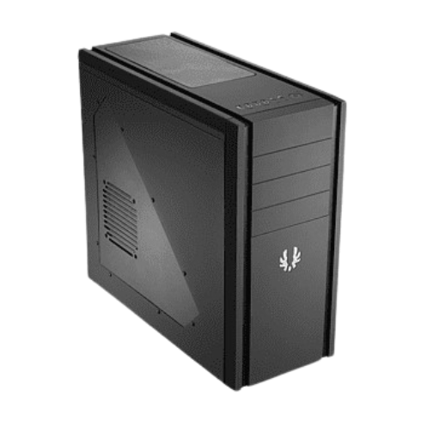
Skříně
Typ skříně
Rozlišujeme:
Minitower
Podobný typ jako desktop
Výhody – Možnost přesunout PC na zem
Nevýhody – Obtížné rozšíření
Desktop
Starší typ, nepříliš nepoužívaný
Počítač „naležato“
Výhody – Snadný přístup k mechanice
Nevýhody – Obtížné rozšíření
Konstrukce
Miditower
Nejpoužívanější typ skříně
Většinou postavení pod stolem
Výhody – Jednoduché rozšiřování
Nevýhody – Omezený prostor

Slide 19
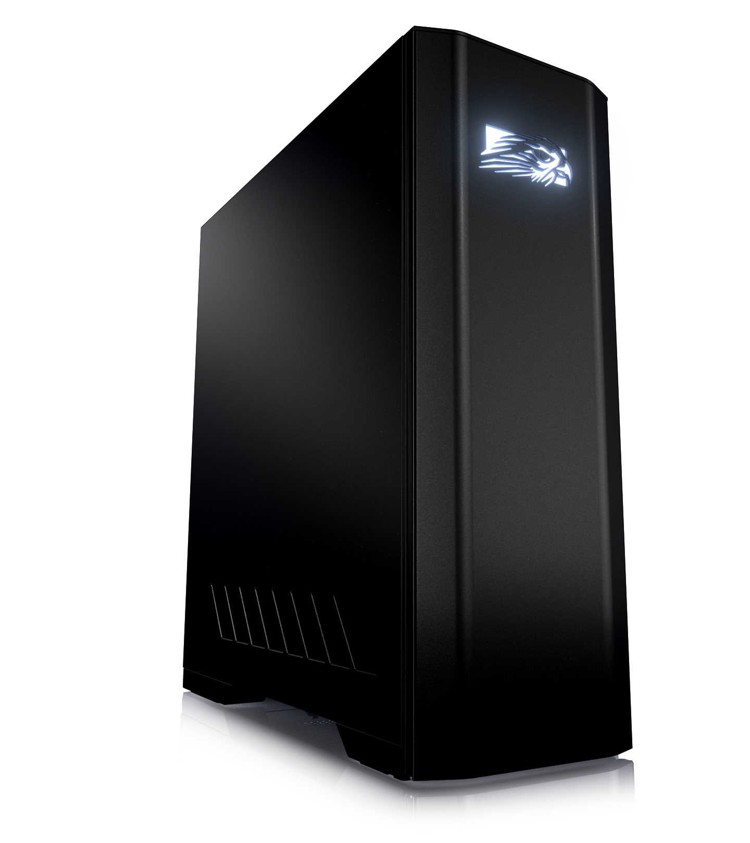
Skříně
Typ skříně
Rozlišujeme:
Miditower
Nejpoužívanější typ skříně
Většinou postavení pod stolem
Výhody – Jednoduché rozšiřování
Nevýhody – Omezený prostor
Minitower
Podobný typ jako desktop
Výhody – Možnost přesunout PC na zem
Nevýhody – Obtížné rozšíření
Konstrukce
Bigtower
Velké sestavy, Servery
Výhody – Velmi velká rozšířitelnost, komponenty daleko od sebe
Nevýhody – Velice omezený prostor, cena

Slide 20
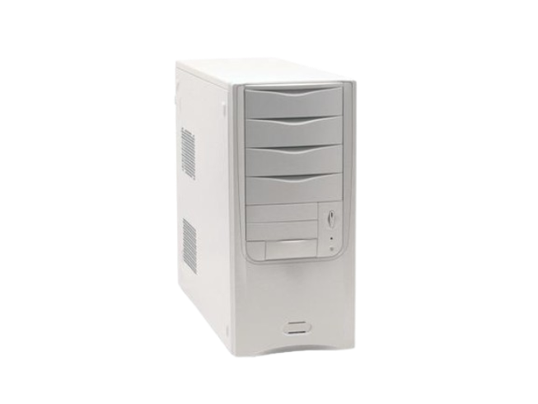
Skříně
Typ skříně
Rozlišujeme:
Bigtower
Velké sestavy, Servery
Výhody – Velmi velká rozšířitelnost, komponenty daleko od sebe
Nevýhody – Velice omezený prostor, cena
Miditower
Nejpoužívanější typ skříně
Většinou postavení pod stolem
Výhody – Jednoduché rozšiřování
Nevýhody – Omezený prostor
Konstrukce
AT
Již zastaralé (před rokem 2000)
ATX
Nejprodávanější
Softwarové zapnutí

Slide 21
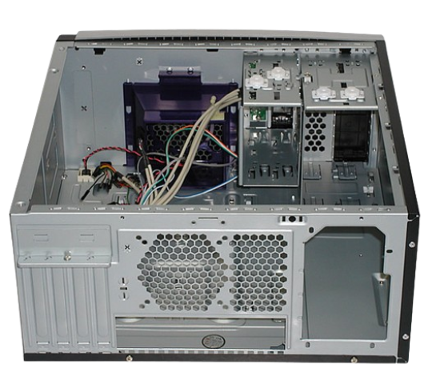
Skříně
Konstrukce
Rozlišujeme:
AT
Již zastaralé (před rokem 2000)
ATX
Nejprodávanější
Softwarové zapnutí
Bigtower
Velké sestavy, Servery
Výhody – Velmi velká rozšířitelnost, komponenty daleko od sebe
Nevýhody – Velice omezený prostor, cena
Typ skříně
BTX
Lepší chlazení
Velmi málo skříní
ITX
Velmi malé rozměry
Úkol – Nízká spotřeba, menší hluk

Slide 22
Skříně
Konstrukce
Rozlišujeme:
BTX
Lepší chlazení
Velmi málo skříní
ITX
Velmi malé rozměry
Úkol – Nízká spotřeba, menší hluk
AT
Již zastaralé (před rokem 2000)
ATX
Nejprodávanější
Softwarové zapnutí
Typ skříně
Serverové skříně
Kvalitní chlazení
Vysoká spolehlivost (chod 24/7)

Slide 23
Skříně
Konstrukce
Rozlišujeme:
Serverové skříně
Velký počet disků
Kvalitní chlazení
Vysoká spolehlivost (chod 24/7)
BTX
Lepší chlazení
Velmi málo skříní
ITX
Velmi malé rozměry
Úkol – Nízká spotřeba, menší hluk
Typ skříně

Slide 24
Rozlišujeme:
Konstrukce
Typ skříně
Zdroje
Chlazení
Skříně
Typy zdrojů a jejich dělení
Typy chlazení
Typy skříní, konstrukce
Serverové skříně
Velký počet disků
Kvalitní chlazení
Vysoká spolehlivost (chod 24/7)

Slide 25
Skříně
Zdroje
Typy skříní, konstrukce
Chlazení
Typy zdrojů a jejich dělení
Typy chlazení

Slide 26
Chlazení
Úkol – Udržení komponentů v nízké teplotě
Odvádí přebytečné teplo ze skříně
=> Vyšší výkon, plynulý chod PC

Slide 27
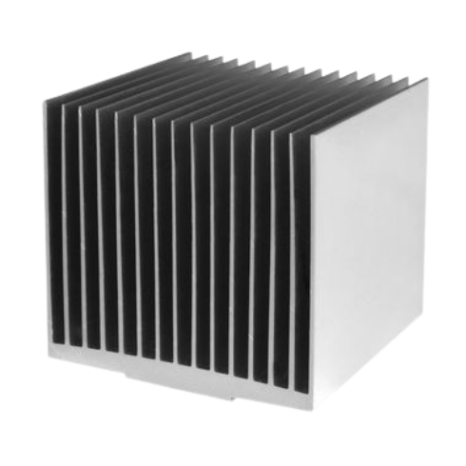
Chlazení
Pasivní chlazení
Aktivní chlazení
Vodní chlazení
Obvykle hliník, měď (žebrování)
Samovolné ochlazení => žádný ventilátor
Používán u procesorů a grafických karet

Slide 28
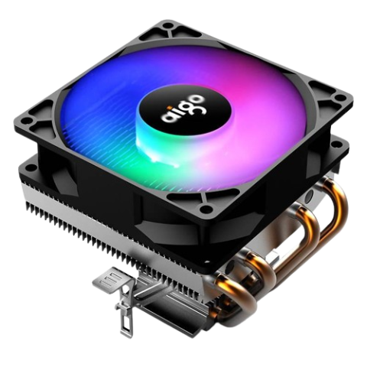
Chlazení
Aktivní chlazení
Pasivní chlazení
Obvykle hliník, měď (žebrování)
Samovolné ochlazení => žádný ventilátor
Používán u procesorů a grafických karet
Vodní chlazení
Ventilátory (otáčky, velikost)
Vhodné rozmístění
Pohyblivá část => Větší hluk

Slide 29
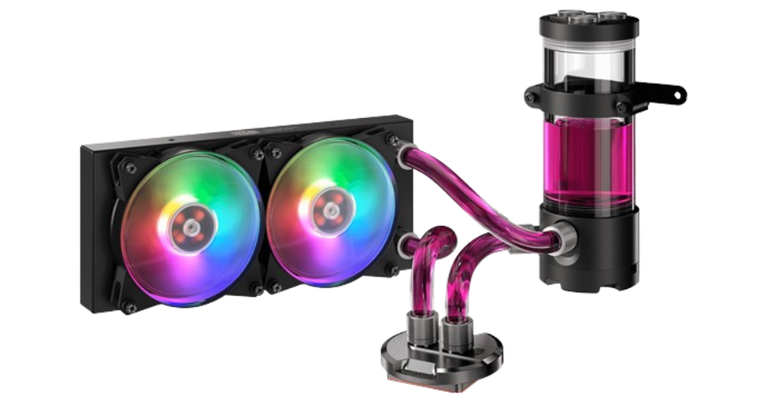
Chlazení
Vodní chlazení
Aktivní chlazení
Pasivní chlazení
Ventilátory (otáčky, velikost)
Vhodné rozmístění
Pohyblivá část => Větší hluk
Obvykle hliník, měď (žebrování)
Samovolné ochlazení => žádný ventilátor
Používán u procesorů a grafických karet
Pohyblivé chladiče s čerpadlem
Voda, tekutý dusík
Cenově náročné

Slide 30
Chlazení
Vodní chlazení
Aktivní chlazení
Pohyblivé chladiče s čerpadlem
Voda, tekutý dusík
Cenově náročné
Ventilátory (otáčky, velikost)
Vhodné rozmístění
Pohyblivá část => Větší hluk

Slide 31
Zdroje
Chlazení
https://www.levnapc.cz/typy-chlazeni-stolnich-pocitacu.html
https://www.hd.cz/rady/druhy-skrini.php
https://old.pf.jcu.cz/stru/katedry/fyzika/prof/Tesar/diplomky/pruvodce_hw/komponenty/zakladni/skrin-zdroj/skrin-popis.htm
Vodní chlazení
Pohyblivé chladiče s čerpadlem
Voda, tekutý dusík
Cenově náročné

